Slide 1
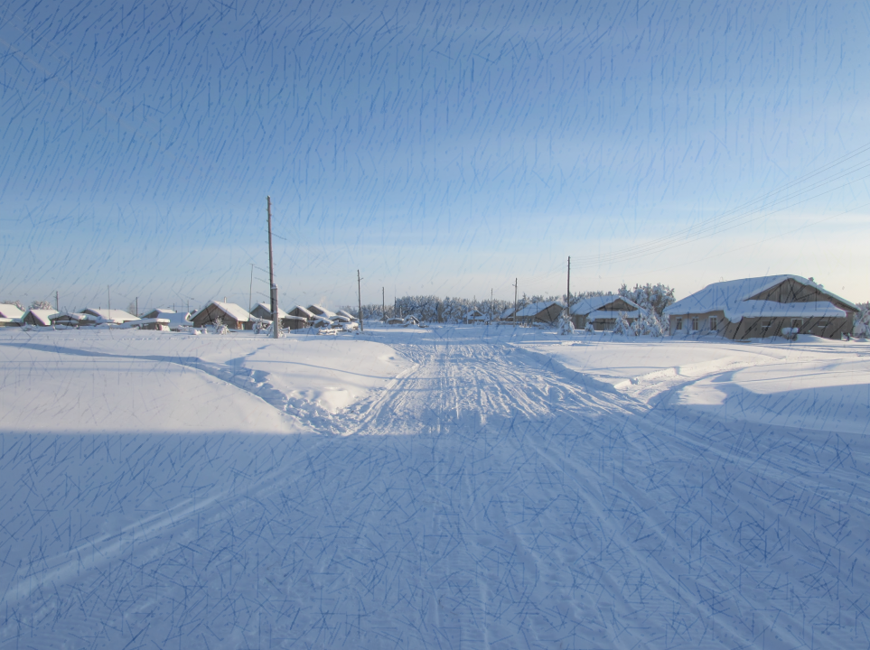
Из опыта работы группы кратковременного пребывания в .д. Юильск с «кочующим педагогом»
Муниципальное автономное дошкольное образовательное учреждение Белоярского района
«Детский сад «Оленёнок» с. Казым»
Автор:
воспитатель
Попова О. П.

Slide 2
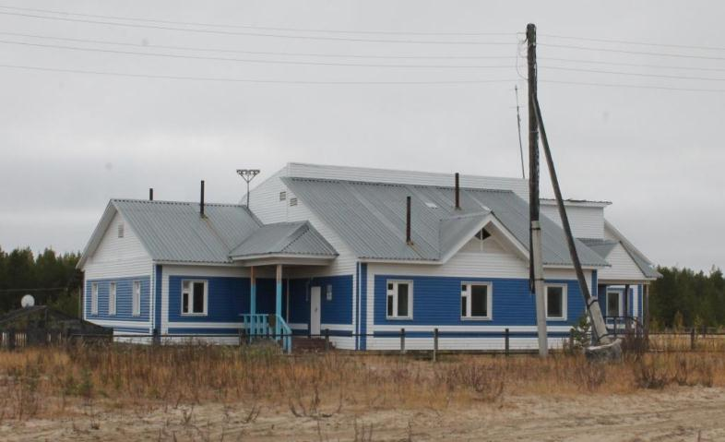
В д.Юильск с декабря 2013 года функционирует группа в помещении сельского Дома культуры.

Slide 3
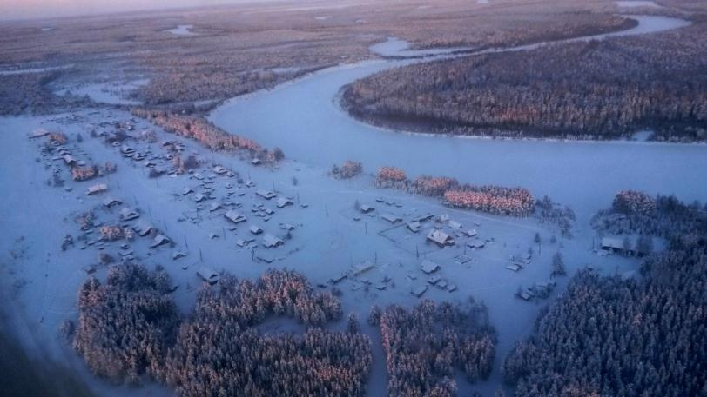
До деревни Юильск можно добраться за 50 минут на вертолёте. Стойбища расположены от д. Юильск на расстояниях от 30 до 80 км.

Slide 4
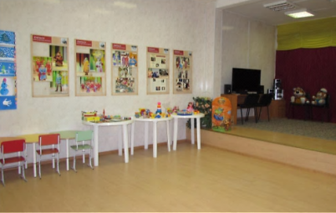
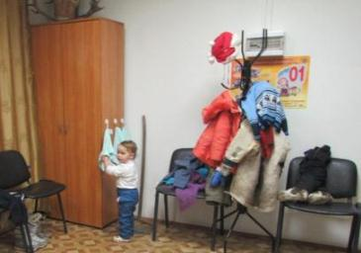
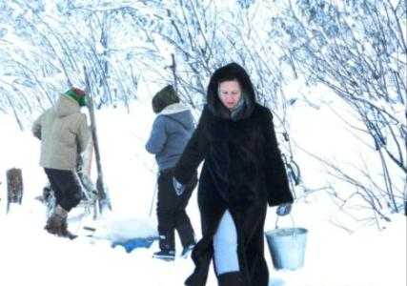
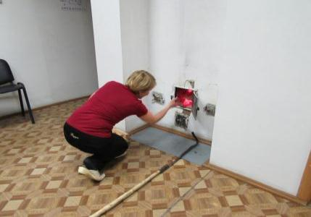
В доме культуры созданы все необходимые условия для работы группы
В доме культуры созданы все необходимые условия для работы группы

Slide 5
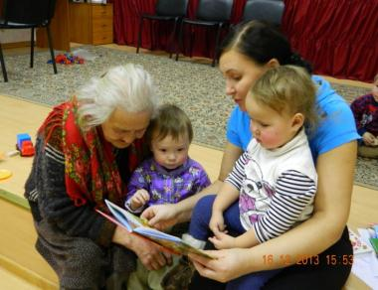
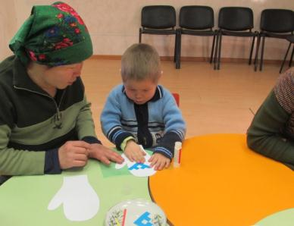
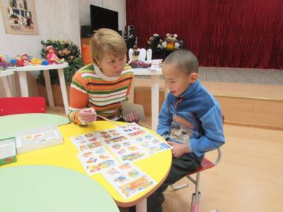
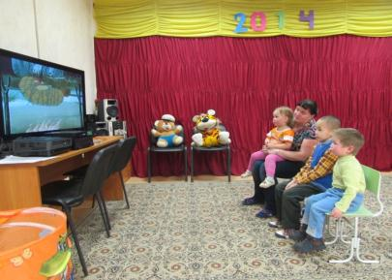

Slide 6
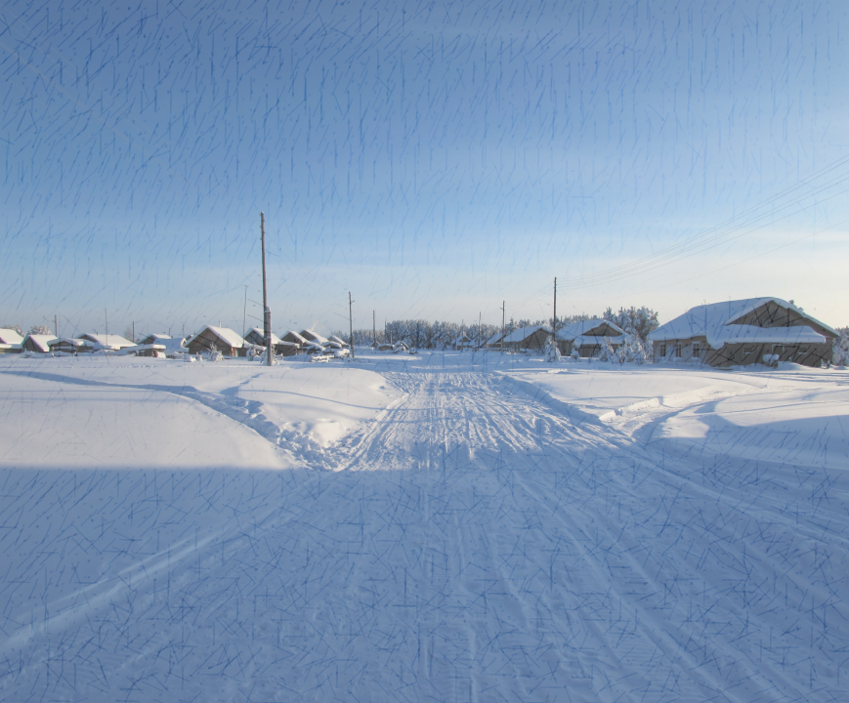
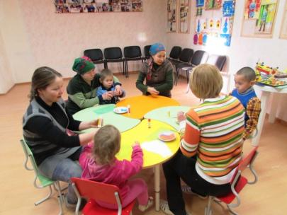
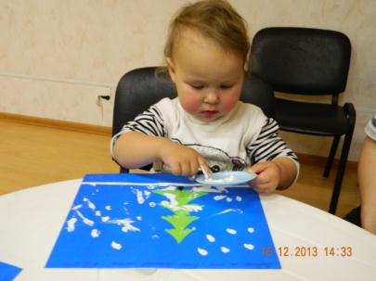
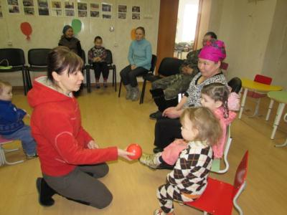

Slide 7
